Slide 1




Lĩnh vực phát triển nhận thức
Nhận biết hình tròn, hình vuông
Khối: Mẫu giáo bé (3-4 tuổi)

Slide 2


Chào mừng các bạn đến với lớp học ngày hôm nay!!!

Slide 3


!
Hãy chuẩn bị những thứ sau trước khi chúng ta bắt đầu
Mỗi trẻ cầm trên tay lo go hình tròn ,hình vuông.
Một số các đồ dùng trong nhà có dạng hình tròn,hình vuông…

Slide 4


Kiến thức
Trẻ nhận biết, phân biệt và gọi đúng tên được hình tròn, hình vuông.
Trẻ biết được một số đồ dùng đồ chơi có dạng hình tròn, hình vuông.
Mục tiêu và Quy tắc của lớp học
2. Kĩ năng
Rèn kĩ năng quan sát, so sánh, sờ hình
Phát triển ngôn ngữ tư duy, rèn kĩ năng phát âm.
Trẻ biết chơi trò chơi theo yêu cầu của cô.
3. Thái độ
Trẻ biết lắng nghe và mạnh dạn trả lời câu hỏi đúng theo yêu cầu của cô.
Trẻ hứng thú trong giờ học, tích cực tham gia vào các hoạt đông.
Giáo dục trẻ biết kính trọng người trên, biết giữ gìn đồ dùng đồ chơi

Slide 5



Hoạt động 1: Ổn định
Cho trẻ chơi trò chơi
Giấu tay

Slide 6

Hoạt động 2: nội dung
Bé tìm hiểu hình vuông
Các con, hãy đoán xem trong hộp quà có gì nhé!

Slide 10

Hoạt động 2: nội dung
B. Bé tìm hiểu hình vuông
Giải câu đố: Hình gì bốn cạnh?
Dài dài bằng nhau
Xinh xắn đáng yêu
Đố bé hình gì?

Slide 12
Hình tròn
!
Hình vuông

Slide 13


Đố bé đâu là hình tròn?
Hoạt động 3 trò chơi 1:
Bé Tài Năng

Slide 14
Đố bé đâu là hình vuông?
Hoạt động 3 trò chơi 1:
Bé Tài Năng

Slide 15
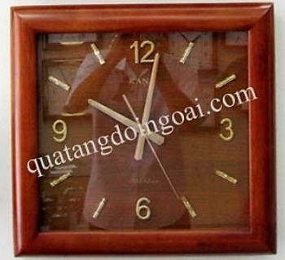
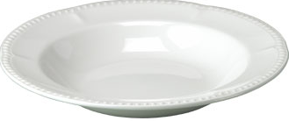
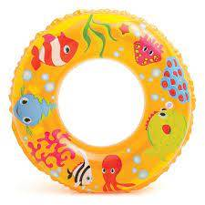
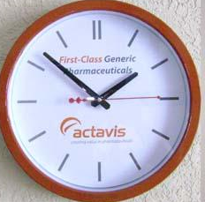

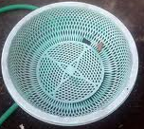
Hoạt động 3 :Trò chơi 2: Bé tài ba
Tìm đồ vật quanh nhà có dạng hình tròn?

Slide 16
Hoạt động 3 :Trò chơi 2: Bé tài ba
Tìm đồ vật quanh nhà có dạng hình vuông?

Slide 17
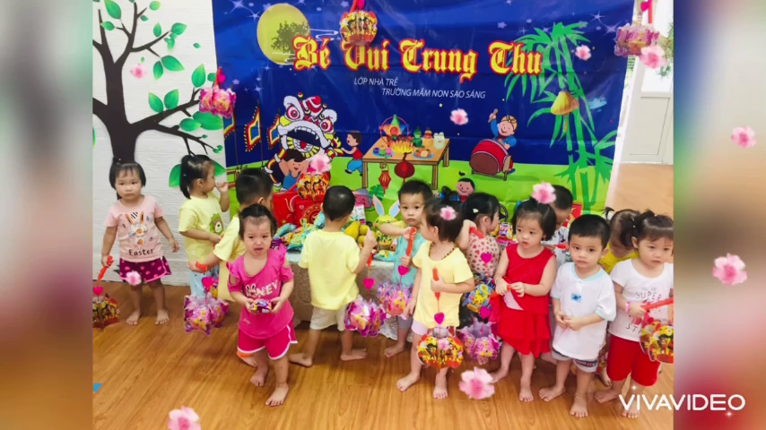
Hoạt động 4: Kết thúc

